Slide 1
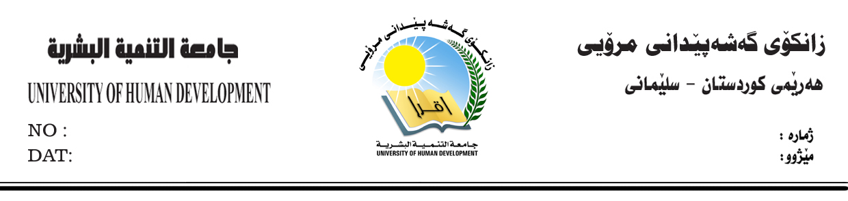
جوطرافياى كوردستان ئامادةكردنى : م.ذيلوان

Slide 2
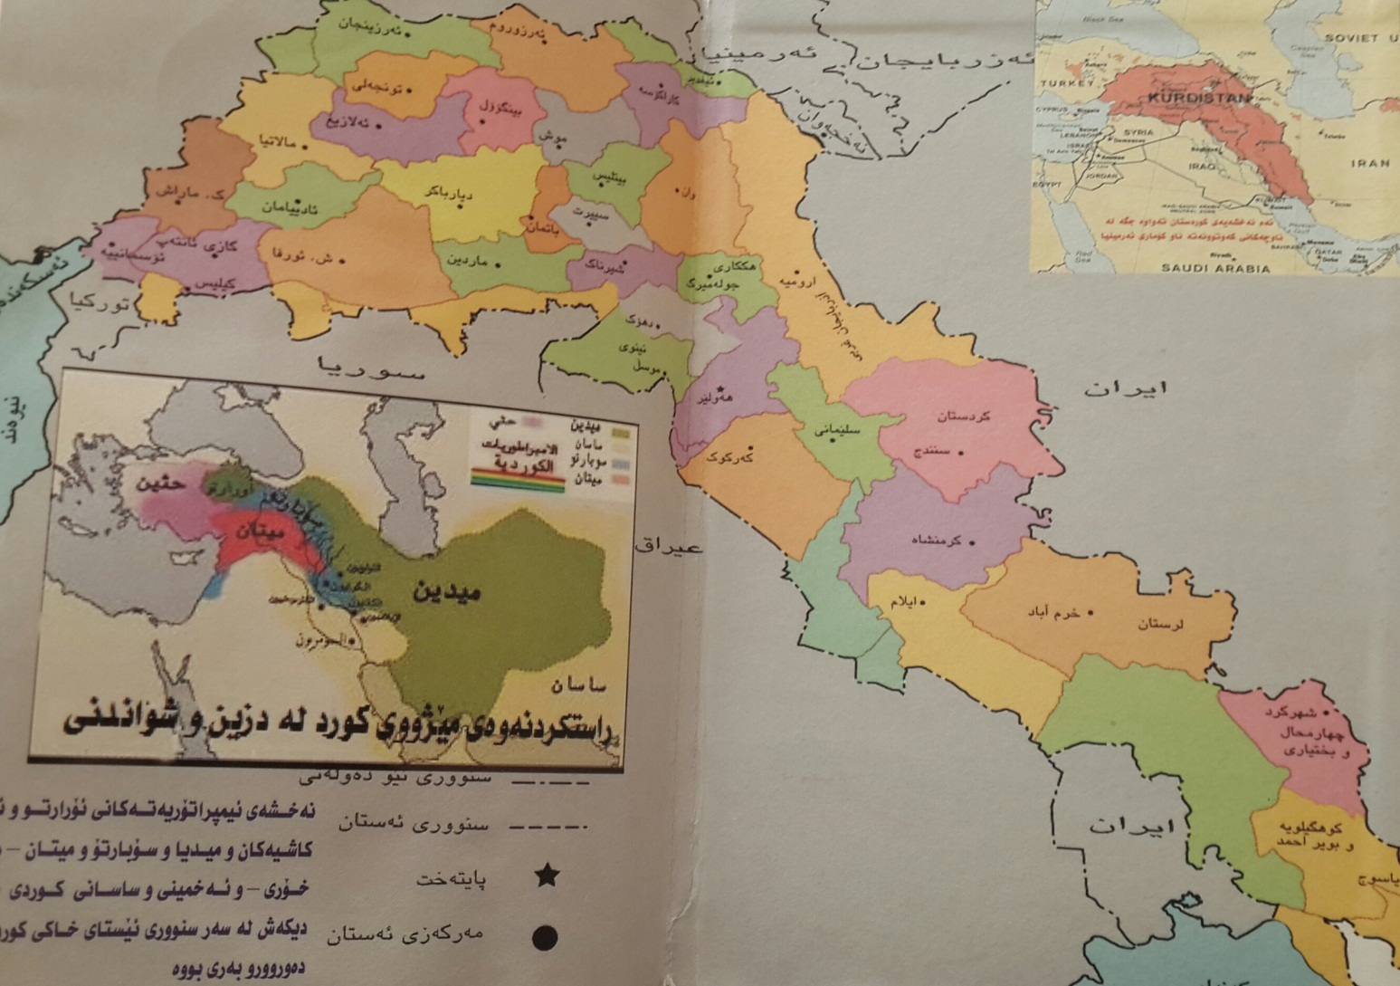

Slide 3
زاراوةى كوردستان و بةكارهيَنانى لة ميَذوودا
سةبارةت بةزاراوةى كوردستان زؤربةى شارةزايان هاورِان وجياوازيان نية،كوردستان لةكؤنترين ثيَناسةدا واتة((وولاَتى كوردان))وئةوخاكةى كةنةتةوةى كوردى لةسةردةذى.
لةسةردةمة كؤنةكاندا وةكو هةريةك لةناوضة كانى ترى ئةم خاكةبة كوردستان ناو نةبراوةبةلَكو بةطةليَك ناوى جؤراوجؤر ناونراوة وةك(( كوردؤضيخ،كاردؤنيا،كوردؤنيس،كورديا،كاردؤ،كاردطا،طوتى،جودى،كاردؤك،كاردؤخى،كوردؤخى،كارداك،كورد........هتد.)).
لةسةدةمى سؤمةريةكاندا (لةنوسينة مسماريةكامدا)بةم ناوضانة وتراوة (كور-دا)kurd-di سو- كردا .ئةويش لة نوسينةكانى ثاشا(سوشين 2036-2028ث.ز)ضوارةمين ثاشاى بنةمالَةى ئورى سيَيةم (2111-2003ث.ز).
لةسةردةكى ئاشوريةكاندا بةم ناوضانة وتراوة:(مادا )يان (ميديا).ئةويش لة نوسينةكانى ثاشاى ئاشورى (تيطلات بلاسةرى سيَيةم).كاتيَك هيَرشى كردةسةر ئةم ناوضانة.
ميَذوونوسى يؤنانى ثؤليبيؤس (202-120ث.ز) ووشةى (ميزؤثؤتاميا)ى بةكارهيَناوة.
يؤنانيةكان بةم ناوضانةيان ووتوة (كوردنيس)يان(كوردياى) .ياخود لةنوسينةكةى (زةينةفؤن) بة (كاردؤخ) ناوى هاتووة.

Slide 4
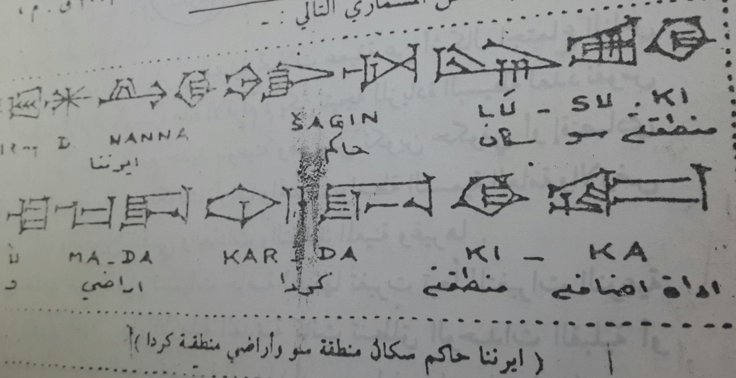
يةكةمين تؤمارى مسمارى كة ناوى كوردستانى تيَدا هاتووة

Slide 5
زاراوةى كوردستان
لةسةردةمى خةلافةتى ئيسلاميدا(11كؤضى -132كؤضى)
لةنوسينى ميَذوونوسان و نوسةرانى سةردةمى خةلافةتى ئيسلاميدا زاراوةى كوردستان بةكارنةهاتووة بةلَكو بؤ ئةو ناوضانةى كة كوردى لئ ذياوة زاراوةى (اقليم الجبال)بةكار هاتوو ،بةتايبةتى لة كتيَبة جوطرافيةكانى وةكو جوطرافيناسانى وةكو(ابن حوقل- )لة كتيَبةكةى (صورة الارض).
ياخود بة (عيراقى عةجةم) ناوبراوة.
*لةسةرضاوة عيبرانيةكان بة (ارام نهرايم)ناوبراوة.

Slide 6
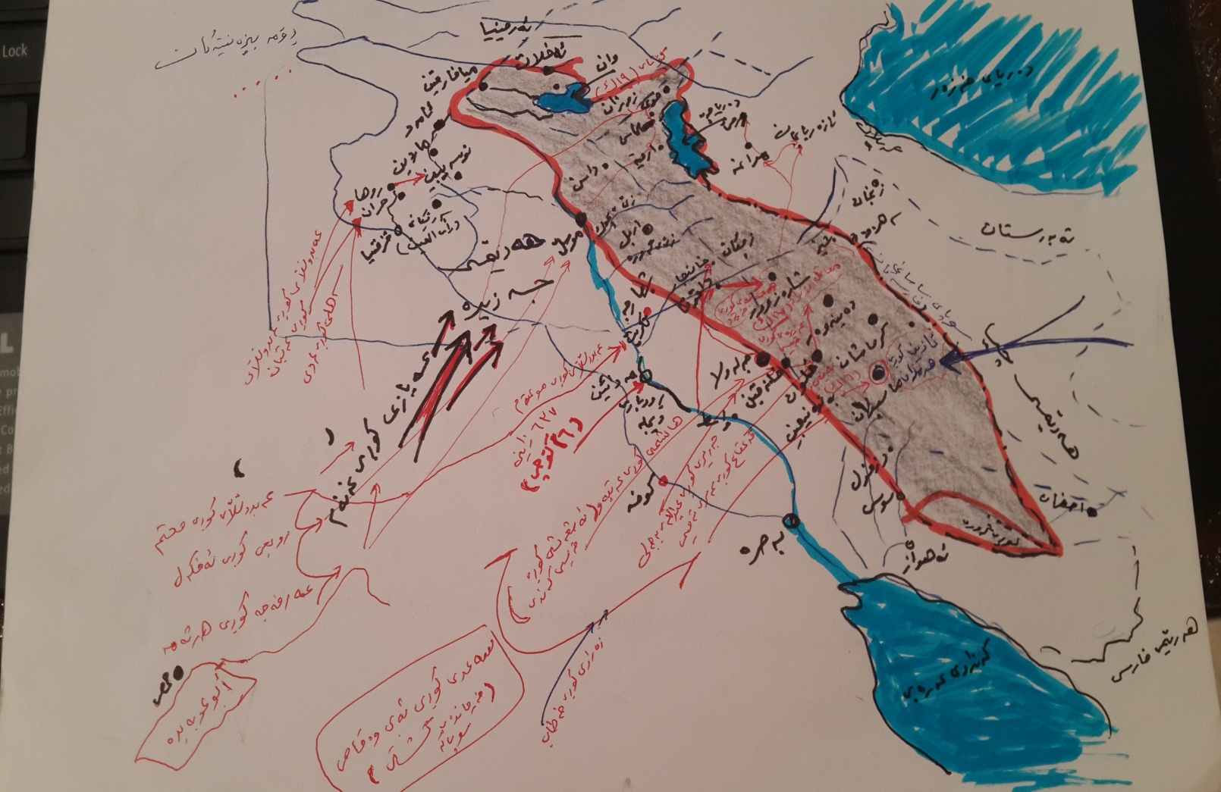

Slide 7
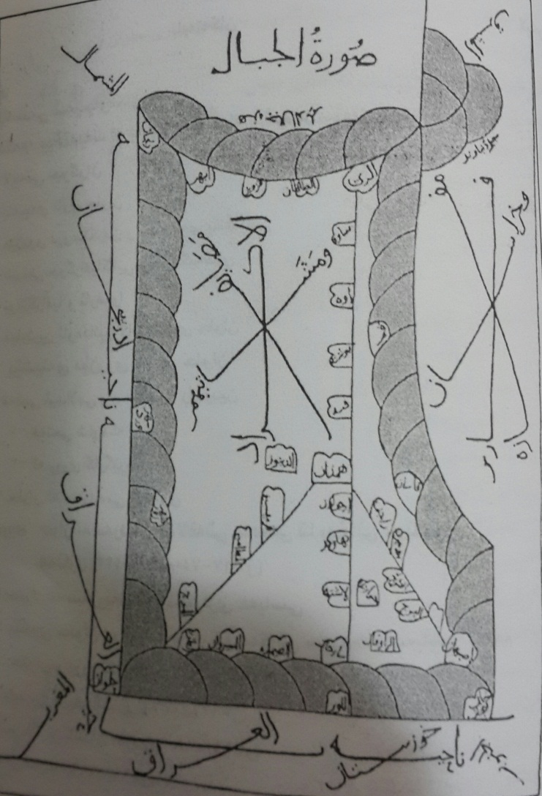
من (صورة الارض)

Slide 8
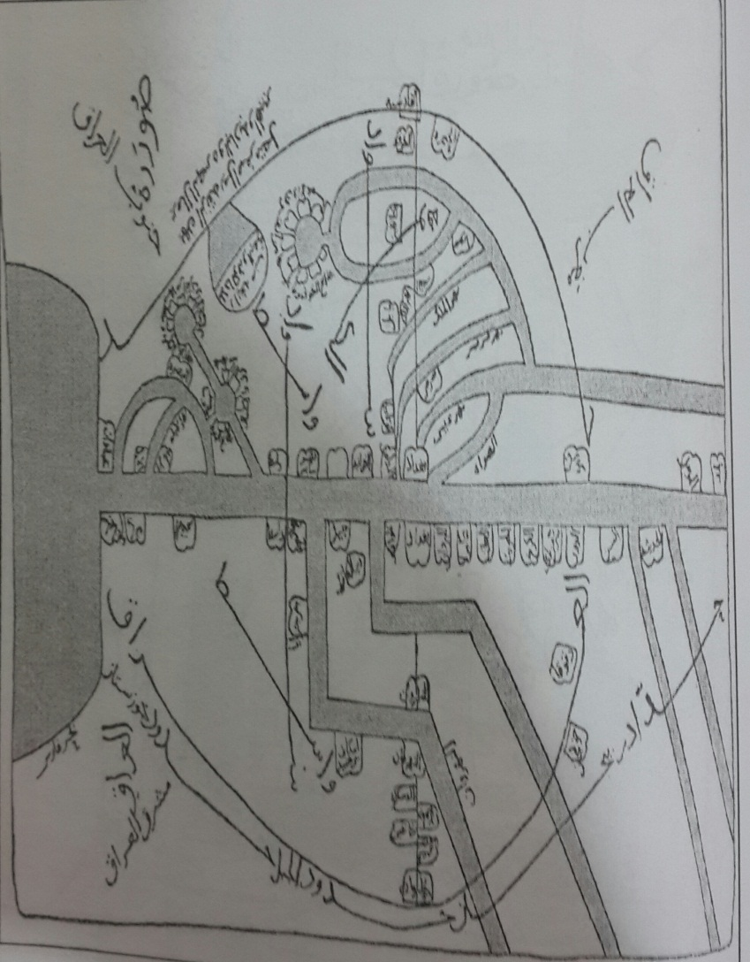

Slide 9
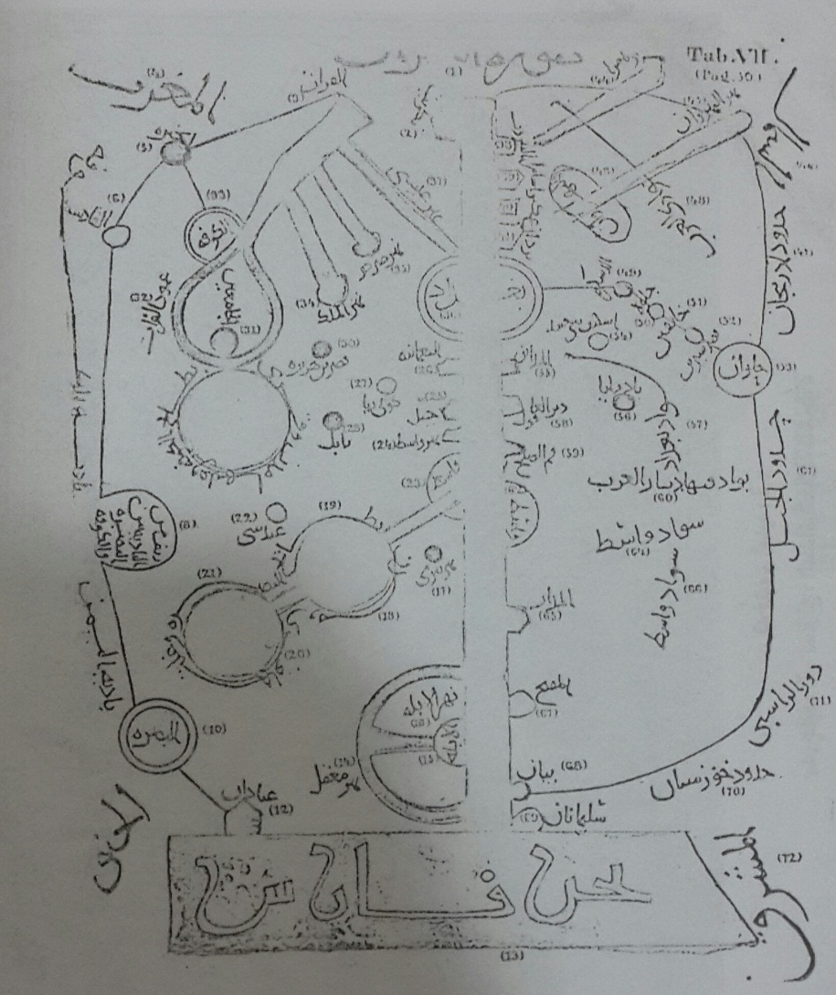

Slide 10
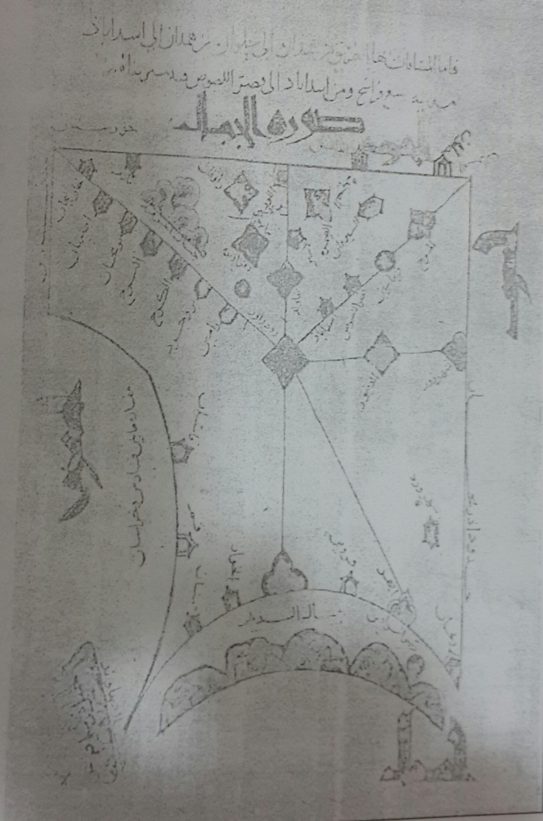

Slide 11
كوردستان بؤيةكةمين جار كة وةك زاراوة بؤيةكةيةكى ئيدارى بةكارهيَنرابيَت، بؤناوةرِاستى سةدةى شةشةمى كؤضى(سةدةى دوانزةيةمى زايينى) دةطةرِيَتةوة،كاتيَك كة(سولَتان سةنجةرى سةلجوقى)دواسولَتانى سةلجوقيةكان،بةشى رِؤذئاواى هةريَمى ضيا(اقليم الجبال)ى لةبةشةكانى ترى فةرمانرِةايةتيةكةى دابرِى ولةيةكةيةكى ئيدارى نوىَ دا كؤى كردنةوةوناوى نا(ويلايةتى كوردستان)،كةثايتةختةكةى قةلاَى شارى(بةهار)بوولةباكورى رِؤئاواى شارى هةمةدان.بةلاَم طةرِيدةى ئيتالى (ماركؤثؤلؤ)(1254-1323ز)يةكةم كةس بووة كةناوى كوردستانى تؤماركردووةوبة(كاردستان)ناوى بردووة.
هةرسةبارةت بةمة زؤربةى سةرضاوةكان باس لةوةدةكةن،كةيةكةمين كةس زاراوةى كوردستانى لةنوسينةكانى خؤيدابةكارهيَنابيَت (حةمدولَلَامستوفى قةزوينى)بووةو لةكتيَبى (نزهةالقلوب)دا ئةم نوسةرة باسى ((ويلايةتى))كوردستان دةكات ودةلَىَ((لة17ويلايةت ثيَك هاتووةوثايتةختةكةى شارى(بةهارة)).ئةمانةوضةندين نوسةرى ترى وةك(( رشيدالدين همدانى وشيرازى...هتد)) لةسةردةميَكى زوةوة ناوى(كوردستان)يان لة نوسينةكانياندا هيَناوةو هةر لةسةردةمى دةسةلاَتى(جةلائيريةكان)وة لةسالَى (1337-1411)زاينى يةوة زاراوةكة بةشيَوةيةكى رِةسمى ضةسثاوشويَنى طشت زاراوةكؤنةكانى طرتةوةولةسةدةى حةظدةيةم بةدواوة بؤماوةيةك بةشيَكى كوردستانى ذيَردةسةلاَتى دةولَةتى عوسمانى بةشيَوةيةكى رِةسمى بة ويلايةتى(كوردستان)ناوبراوة

Slide 12
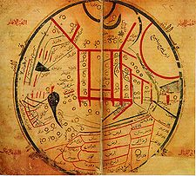
كتيَبةكةى كاشغةرى

Slide 13
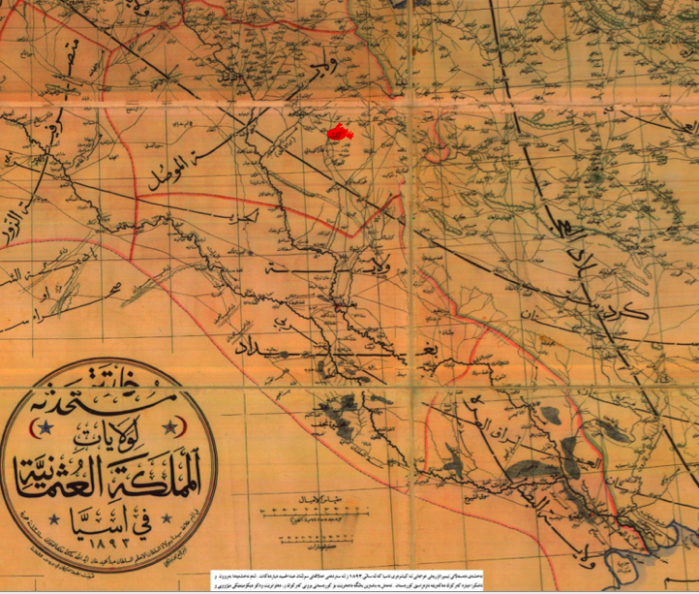
كوردستان لةنيَو نةخشةى عوسمانيةكاندا

Slide 14
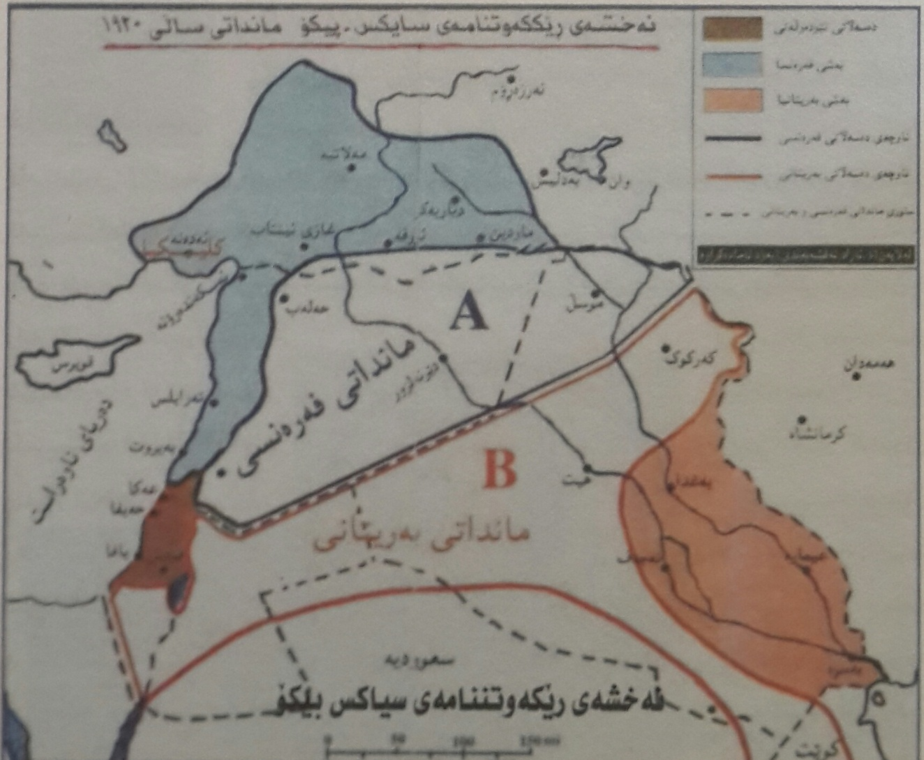
نةخشةى كوردستان لةنيَو ثةيمانة دةولَةتيةكان لةسةروبةندى جةنطى يةكةمى جيهانيدا(1915) رِيَككةوتنى سيايكس بيكؤ..

Slide 15
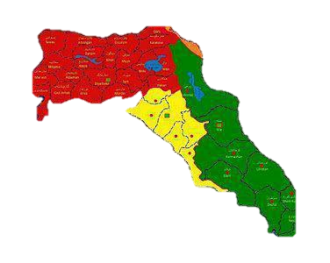
نةخشةى كوردستان لةدواى جةنطى يةكةمى جيهانى ....دابةشكردنى دواى كؤنطرةى ئاشتى و سان رِيمؤ و ثيَك هيَنانى دةولَةتى عيَراق و كؤمارى توركياو سوريا....

Slide 16
بؤضوونةكان لةسةر سنورى جوطرافيايى سياسى كوردستان
لةسةر ئةم سنورة بؤضونيَكى يةكطرتوونية لةنيَوان نوسةران وتويَذةران دا بةلَكوهةريةكيَك لةمانة بةجؤريَك باسى ئةم سنورةى كردووة؟
1/سنورة بةدريَذاى سةردةمة ميَذوويةكان طؤرِانكارى بةسةرداهاتووة وزيادوكةم كراوة،ئةمةش بةهؤى ضةند فاكتةريَكةوة بووة لةوانة :كورد لةبةرئةوةى دةولَةتيَكى سةربةخؤى خؤى نةبووةتابتوانيَت سنورى فةرمى جوطرافياى سياسى خؤى ديارى بكات و لةسةرنةخشةى سياسى جيهان وواقيعى جوطرافياى خؤى وةك دةولَةتيَك ديارى بكات.
2/هةروةها ئةودةولَةتانةى كةكوردستانيان بةسةرادابةش كراوة بةدريَذاى ميَذووهةولَى كؤض ثيَكردن ورِاطواستنى دانيشتوانة رِةسةنة كوردةكةيان داوةو لةعيَراق وسوريا عةرةبيان لةجيَطةى نيشتةجىَ كردووة ولةتوركيا تورك ولةئيَراندا فارس هةربؤية ئةمة بؤتة هؤى شيَواندنى سيماى ديمؤطرافياى كوردستان.

Slide 17
3/داطيركةران رِيَطةيان نةداوة تويَذينةوةى زانستى لةسةر سنورى كوردستان ودانيشتوانةكةى بلاَوبكريَتةوة بةثيَضةوانةوة بةهةموو شيَوةيةك هةولَيانداوة سنورةكةى بضوك بكةنةوة ئةمةش لةرِيَطةى بلاَوكردنةوةى تويَذينةوةى نازانستى لةسةربنةماى شؤظينى دوورلةزانستى لةسةرميَذووى كوردوسنورى كوردستان.
4/خاكى كوردستان طؤرِةثانى ململانىَ ى نيَوان زلهيَزة داطيركةرةكانى دةوروبةرى بووةلةبةرئةوة سنورى كوردستان بةردةوام طؤرِانى بةسةرداهاتووة.ئةم هؤكارانةش بؤتة هؤى دروست بوونى بيرورِاى جياواز لةنيَوان نيَوان نوسةران لة سةرديارى كردنى سنورى كوردستان.

Slide 18
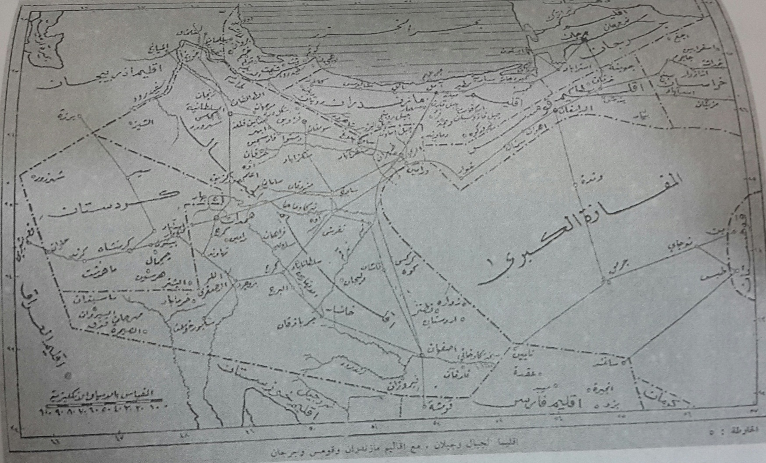

Slide 19
جوطرافياى كوردستان وخستنة رِووى بةشيَك لةبؤضوونةكان لةسةر سنورى جوطرافى كوردستان.
يةكةمين نةخشةى جوطرافي كةكورد وةك نةتةوةيةك تيَيدا هاتبيَ بريتية لة نةخشةيةكى جوطرافيناسى موسولَمان (ئيبن حوقل)كةلةسالَى 977زدا لة كتيَبةكةيدا بةناونيشانى (صورة الارض)ناوضةيةكى بةرفراوانى هةريَمى ضيا –اقليم الجبال-ى ناوناوة (حشاتي الاكرادومصايفهم) .

Slide 20
ثاشان نةخشةيةكى ديكةى جوطرافي كةتيَيدا كوردستان وةك ولاَتيَك ثيشاندرابيَت بريتية لةنةخشةيةكى جوطرافيناسى عوسمانلى بةناوى (محمود الغشقرى-كاشغةرى)كةلةسالَى 1076زدا لةكتيَبيَكدا بةزمانى عوسمانى بةناونيشانى (ديوان لغات الترك)بلاَوى كردؤتةوة،لةو نةخشةيةدا كةلةبارةى ولاَتانى رِؤذهةلاَتدا دروستى كردووة ناوى كوردستانى بة (ارض الاكراد)هيَناوة.

Slide 21
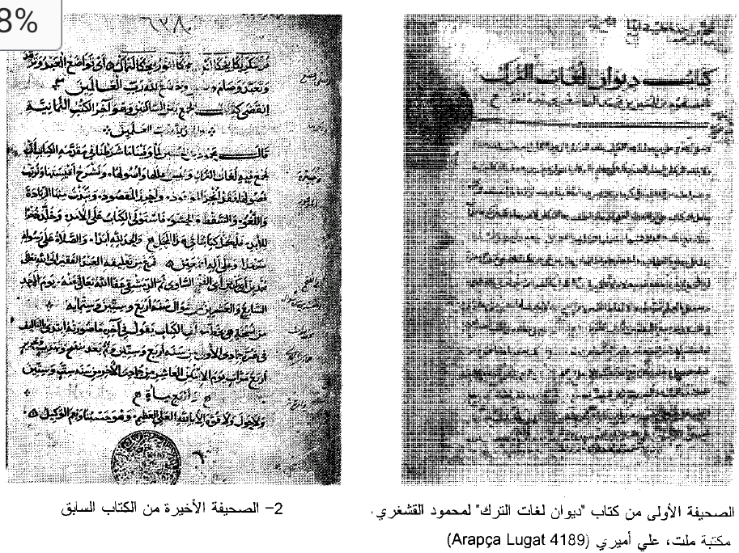
كتيَبةكةى محمود كاشغةرى

Slide 22
دواتر لةكؤتاييةكانى سةدةى نؤزدةشدا لةتؤماريَكى دةولَةتى عوسمانيدا كةبؤ ناوضةكانى رِؤذهةلاَتى دةولَةتى عوسمانى كيَشراوة نةخشةى كوردستانى لةسةر دياري كراوة

Slide 23
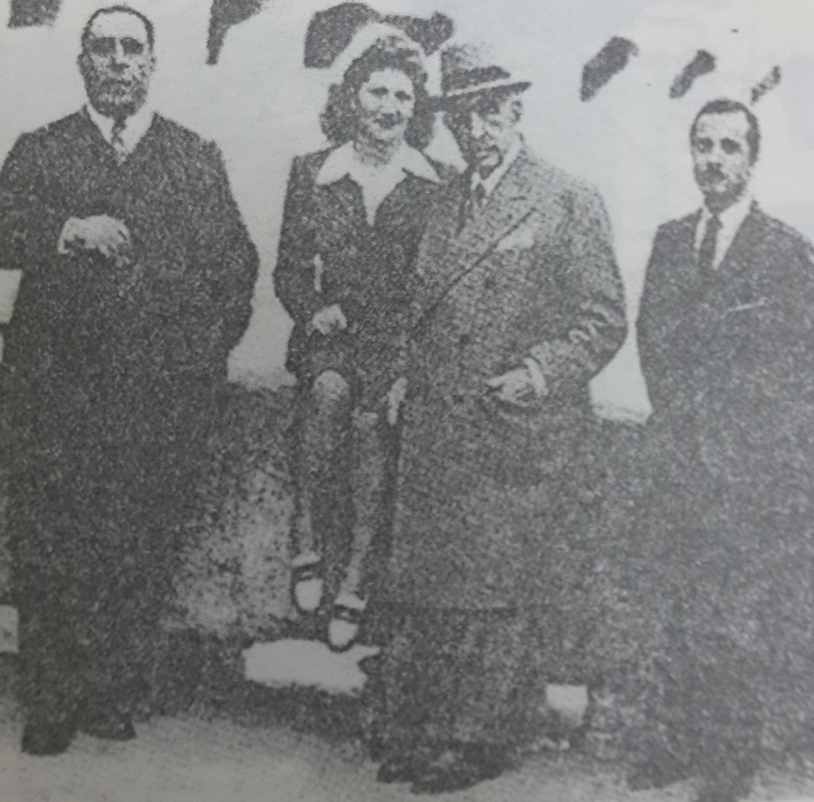
لةكوردةكانيش يةكةمين كةس شةريف ثاشاى خةندان(1864-1946)بووة كةلةسالَى 1919نةخشةيةكةى كوردستانى طةورةى ثيَشكةش بة كؤنفرانسى ئاشتى لةثاريس كردووة بؤ داخوازيى دامةزراندنى دةولَةتيَكى كوردى سةربةخؤ.

Slide 24
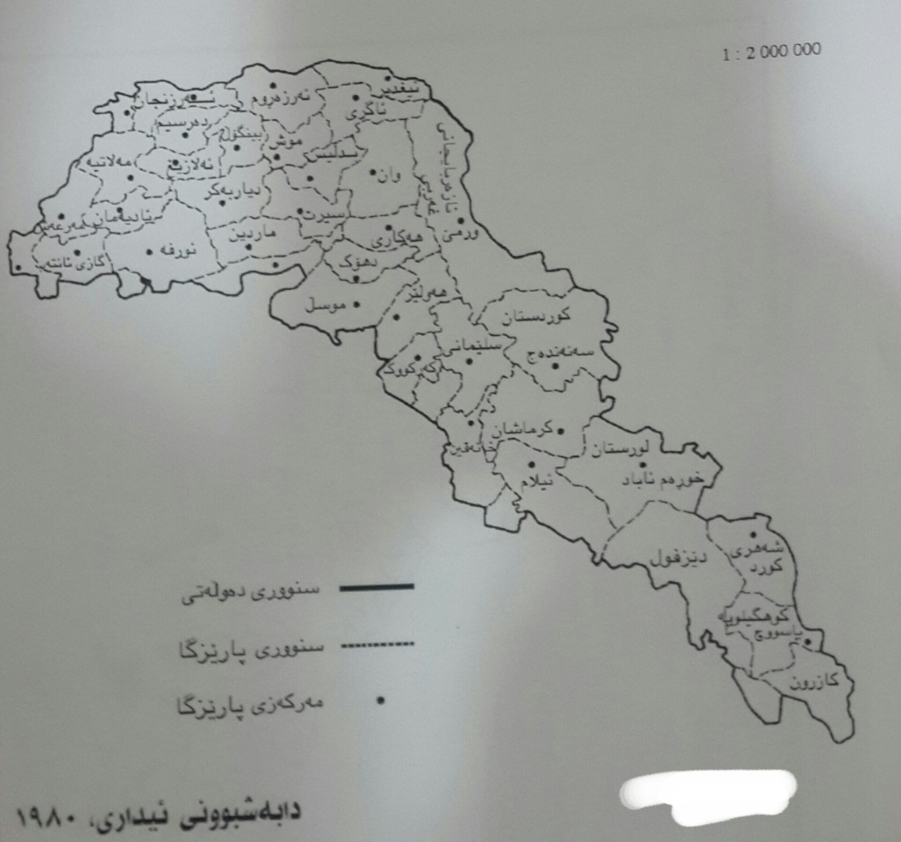
بؤضوونةكان لةسةر سنورى جوطرافياى كوردستان
طروثى يةكةم/ بؤضوونى نوسةرة بيانيةكان:
(ئةدمؤندز) دةربارةى كوردستان دةلَيَت:كوردستان لةنيَوان توركياو عيَراق وئيَراندا دابةش كراوةوضةند ناوضةيةكى يةكيَتى سؤظيةتى(ثيَشوو) لةطةلَ سورياش دةطريَتةوةلةبةرئةوةى سنورى لةطةلَ هيض سنوريَكى نيَودةولَةتى يان لةطةلَ سنورى بةشة ئيدارية ناوخؤيةكانى ئةودةولَةتانةى كةكوردستانيان بةسةردادابةش كراوة رِيَك نابيَت.

Slide 25
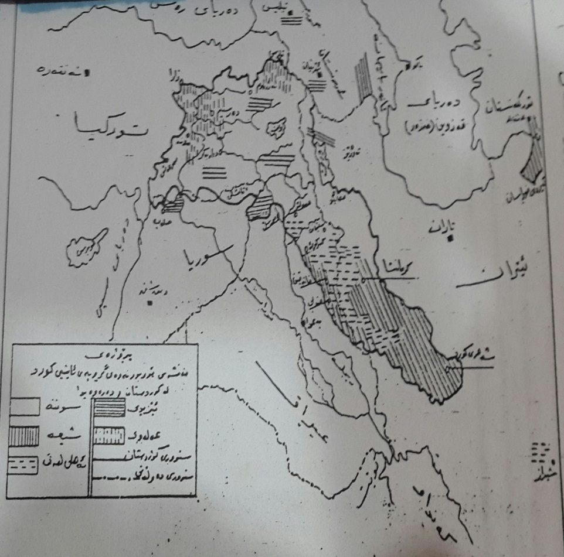
(تؤمابوا) دةلَيَت :كوردستان بةتةواوى لةنيَودلَى ئاسياى بضوك هةلَكةوتووة،برِبرِةى رِؤذهةلاَتى ناوةرِاست ثيَك دةهيَنيَت وة زؤربةى زؤرى ئةوناوضة شاخاوييانة دةطريَتةوة كةكةوتونةتة نيَوان دةرياى رِةش ودةشتةكانى ميسؤثؤتاميا لةلايةك وئةنتى تؤرؤس وبانى ئيَران لةلايةكى ديكةوة.ئةطةرضى ئةم ناوضةية كةرِووبةرةكةى لةطةلَ تورك وفارس وعةرةب جياوازة.
_____________________
(رِادؤظان باظيض) دةلَيَت:باشورى رِؤذهةلاَتى توركيا نزيك بةئةرمةنستانى سؤظيةت وباكورى رِؤذئاواي ئيَران وباكورى عيَراق وئةوثةرِى باكورى سوريا بةمةلَبةندى سةرةكى كوردستان دادةنريَت،بيَجطةلةم شويَنانة كورد لةناوضةى ئةنادؤلَى توركياوكةنداوى ئةسكةندةرؤنة وباكورى سورياوئازةربايجانى فارس (ئيران)وخوراسان وبلوجستانى باكوريش دةذى..

Slide 26
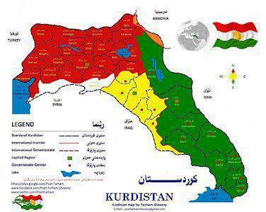
(خالفين) دةلَيَت: كوردستان وولاَتيَكى شاخاوية لةناوةرِاستيدا شاخةكانى كوردستان بةرزبوونةتةوة سنورى بةم جؤرةية:لةرِؤذهةلاَتةوة شاخةكانى ئةرمةنستان وئيَران لةرِؤذئاواوزنجيرة شاخةكانى كوردستان ورومىَ ووان ولةخوارووى رِؤذهةلاَتةوة جةزيرة(ميسؤثؤتامياى سةروو)وةشاخةكانى ماردين لةرِؤذئاواشةوة بةشيَك لةضياى زاطرؤس دةوريان داوة.

Slide 27
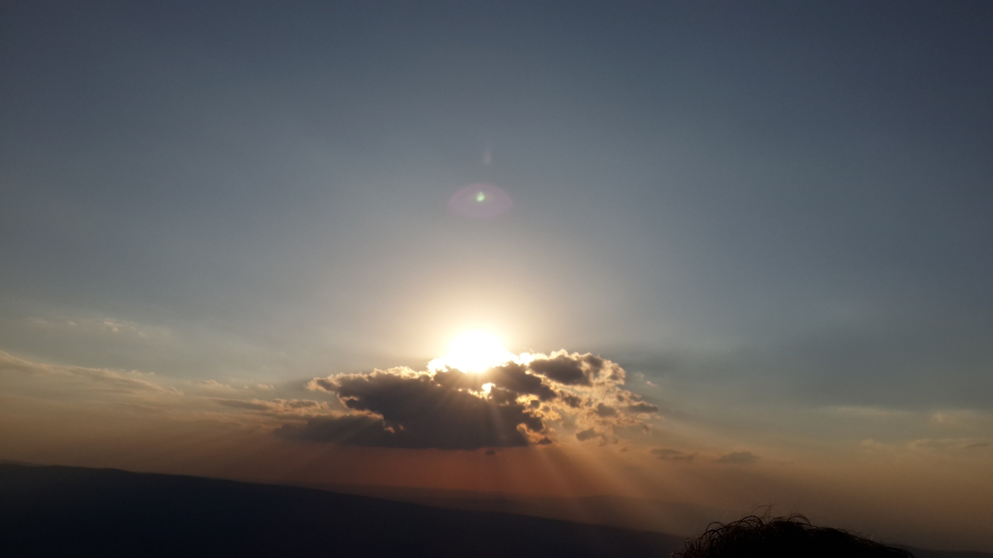
طروثى دووةم/بؤضوونى نوسةرانى ئةودةولَةتانةى كوردستانيان بةسةردادابةش كراوة:
ئةوانةش نوسةرانى عةرةب وتورك وفارس دةطريَتةوة،كةلةخوارةوة ئاماذةمان بةهةنديَكيان داوة.
(فائق السامرائى) دةربارةى سنورى كوردستان دةلَيَت:كوردستان بةسةر توركياوئيَران وعيَراق دابةش كراوةوبةشيَكيشى كةوتؤتة ناوسنورى يةكيَتى سؤظيةت (ثيَشوو) وسوريا.

Slide 28
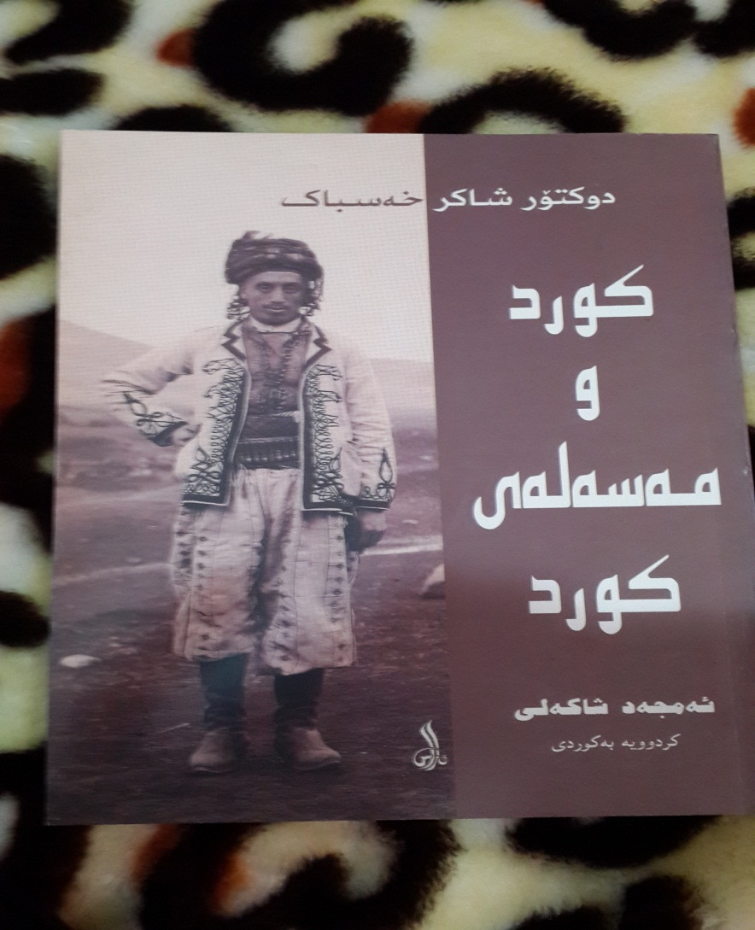
(د.شاكرخصباك) دةلَيَت: ئةطةرلورِةكان بةكورد دابنيَين هةروةكوزؤر لةبةلَطة ميَذووى وزمانةوانيةكان كوردبونيان دةسةلميَنن،ئةوا سنورى كوردستان بةدريَذاى زنجيرة ضياكانى زاطرؤس تاسةركةنداوى فارس دريَذدةبيَتةوة،وة شاكرخصباك دريَذةبةباسةكةى دةدات ودةلَيَت:كوردستان وولاَتيَكة،سنوريَكى سروشتى هةية ودانيشتوانةكةى رِةطةزيَكى تايبةتيان هةية،هةرضةندةسنوريَكة دةولَةتيان نى ية.

Slide 29
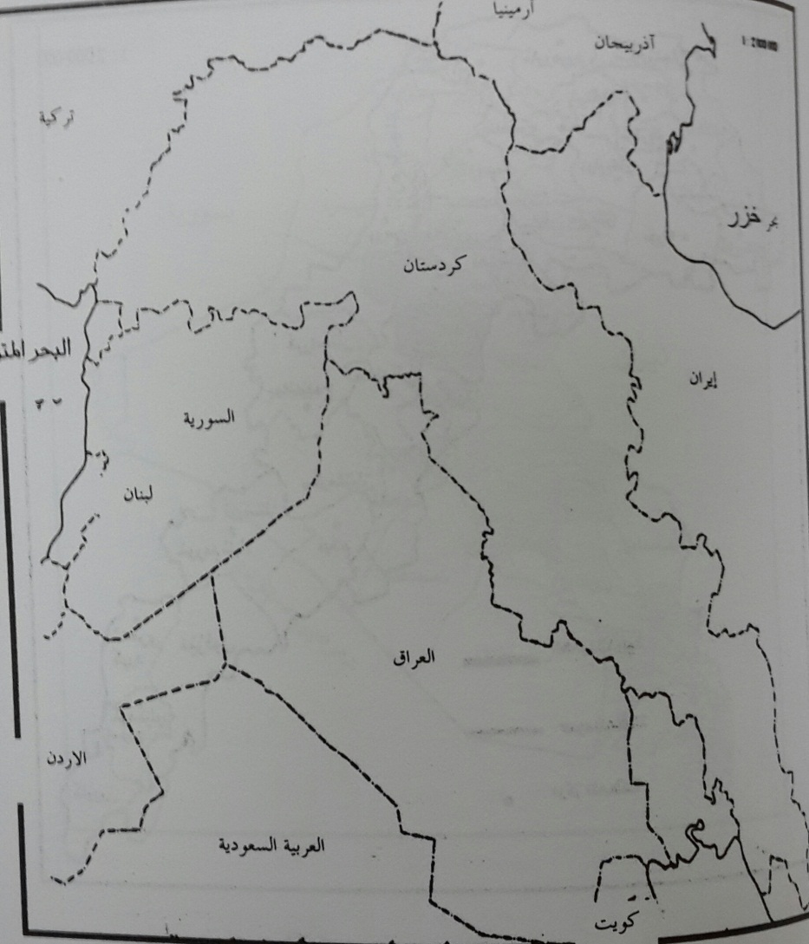
طةرِيدةى تورك( ئةوليا ضةلةبى) بةم شيَوةية سنورى كوردستانى ديارى كردووة :لاى سةرةوة ئةرزةرِؤم لةويَوةبةرةو وان،هةكارى،جةزيرة،ئاميَدى،موسلَ،شارةزوور،ئةردةلاَن،دةماوةند.. تابةسرة دةرِوات.

Slide 30
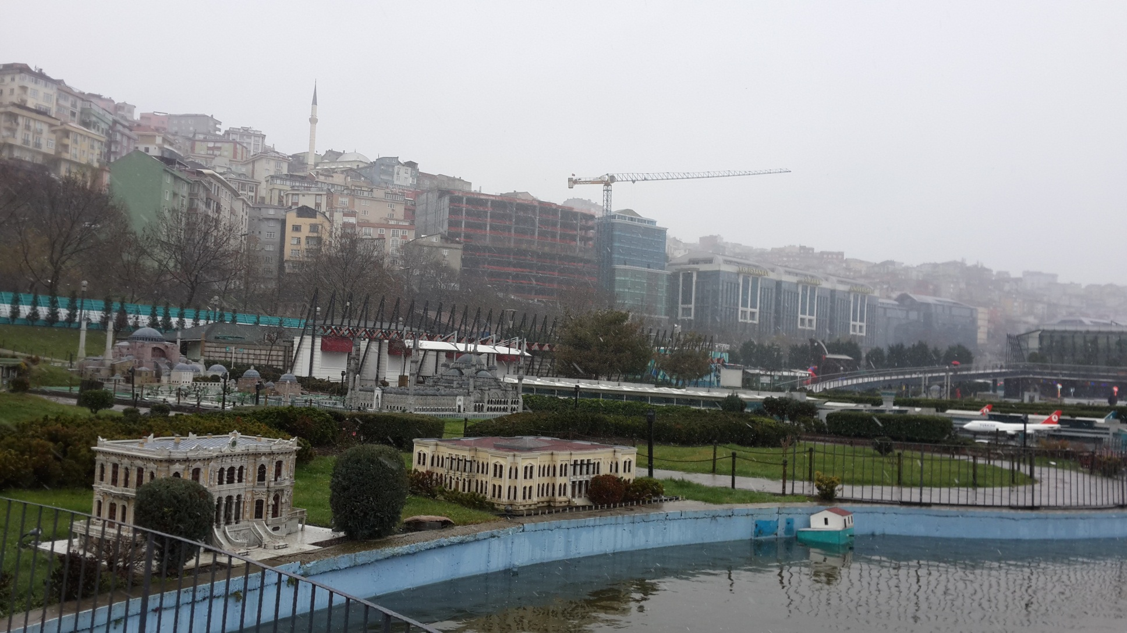
وةلة ئينسكلؤثيدياى توركياشدا كةديَتةسةرباسى ئةوشويَنانةى كةكوردى تيَدانيشتةجىَ ية بةم شيَوةية سنورى كوردستان ديارى دةكات:خاكى كورد(كوردستان) بةشيَكى لةناوضوارضيَوةى حكومةتى توركياية،بةشيَكى ديكةشى لةذيَربةيداخى ئيَرانداية،برِةكةى ديكةشيان لةبةردةستى حكومةتى عيَراقداية،بةشيَكى ديكةشيان لةذيَرفرماتى سورياداية.

Slide 31
طروثى سىَ يةم/بؤضوونى نوسةرة كوردةكان:
ميَذوونوسى كورد (شةرةفخانى بةدليسى) لةشةرةفنامةدا باسى سنورى كوردستانى كردووة كةبةكؤنترين دةست نيشان كردن دادةنريَت لةلايةن نوسةرانى كوردةوة،بةم شيَوةية دةست نيشانى دةكات، وولاَتى كوردان كةناوى كوردستانة لةسةرليَوارى دةرياى هورمزةوة لةسةر كةنارى دةرياى هيند هةلَكةوتووة دةست ثيَدةكات لةويَوة بة خةتيَكى رِاست دةكشىَ وديَت هةتا لةمةلَبةندى مةلاَتى يةومةرعةش دةبرِيَتةوة وولاَتى فارس وعيَراقى عةجةم وئازةربايجان وئةرمةنستانى بضكؤلةوئةرمةنستانى طةورة دةكةونة لاى باكورى ئةم خةتة،عيَراقى عةرةب دةكةويَتة باشورى ئةم سنورةوة.
(محمد ئةمين زةكى بةط) بةتوندى رِةخنة لةدةست نيشان كردنةكةى ئينسكلؤثيدياى ئيسلام دةطريَت وبةدةست نيشان كردنيَكى ناتةواوى لةقةلَةم دةدات ضونكة كوردستان ئةلةزطرد وئةرزرِؤم ناطريَتة خؤى وسنورى كوردستان بةشيَوةيةكى بضوك نيشان دةدات.

Slide 32
(ئةمين عالى بةدرخان) دةلَيَت: كوردستان لةباكورى رِؤذهةلاَتى ئةرزرِؤمةوة دةست ثىَ دةكات بةلاَم شارى ئةرزرِؤم ناطريَتةوة،تاباشورى شارى مةندةلى دريَذدةبيَتةوة،وةلةرِؤذهةلاَتى سنةوة تاكةنداوى ئةسكةندةرؤنة.
هةرلةم بارةيةوة بؤضونيَكى تر هةية باس لةوة دةكات سنورى كوردستان لةباكورى رِؤذهةلاَتى لوتكةى ئاراراتةوة بةخةتيَكى رِاست دةست ثىَ دةكات بةرةوباشور بؤبةشى باشورى زاطرؤس وثشتكوة ديَتةخوارىَ، لةويَوة خةتيَكى رِاست بؤ لاى رِؤذئاوا دريَذ دةبيَتةوة هةتا دةطاتة شارى موصل لةعيَراق لةويَوة خةتيَكى رِاست بؤلاى رِؤذئاوا كة لةموسلَةوة دةطاتة بةشى تورك نشينى ويلايةتى ئةسكةندةرؤنةولةوخالَةوة خةتيَك بؤلاى باكورى رِؤذهةلاَت دريَذدةبيَتةوة تادةطاتة ئةرزرِؤم بةرةو رِؤذهةلاَت دىَ تا دةطاتة لوتكةى ئارارات.

Slide 33
جيا لةم نوسةرانة ضةند نوسةريَكى ترمان هةية كةبةشيَوةيةكى زانستى سنورى كوردستانيان ديارى كردووة يةكيَك لةوانة: (فوادحةمة خورشيد)ة كةباس لةسنوردةكات دةنوسىَ:كوردستان دةكةويَتة نيَوان هيَلَى(29-40)ثلةى باكورةوة،هيَلَى دريَذى (37-50)ثلةى لةخؤرهةلاَتةوة،سىَ طؤشةيةكى ثيَك دةهيَنيَت كةسةرةكانى بةندة بةيةكيَتى سؤظيةت لةباكورةوة،كةنداوى عةرةب لةباشورةوةو دةرياى ناوةرِاست لةرِؤذئاواوة.رِووبةرى كوردستان 500هةزار كم2

Slide 34
يةكيَكى ترلةونوسةرانةى كةثشثؤرِى ئةم بوارةية(عبداللة غفور)ة دةربارةى سنورى كوردستان نوسوية:كوردستان دةكةويَتة باشورى رِؤذئاوايى كيشوةرى ئاسياوة،سنورةكةى لةباكورةوة لةطةلَ ئازربايجان وئةرمينياوتوركيا،لةباشورةوة ئيران وكةنداوى(فارسى-عةرةب)ية، لةرِؤذهةلاَتةوة ئازةربايجان وئيَرانة،لةرِؤذئاواوة عيَراق وسورياية.

Slide 35
بةلاَم دةكريَت بلَيَين(د.ئازاد نةقشبةندى) لةهةموو نوسةرانى ترزياتربةشيَوةيةكى زانستى سنورى كوردستانى ديارى كردووة،كاتيَك نوسيوية:كوردستان لةشيَوة سيَطؤشةيةكى وةستاوى نارِيَك داية،كةنداوى ئةسكةندةرؤنةوشارى ليَنيكان وكةنداوى فارس هةرسىَ سوضى ئةم سيَطؤشةية ثيَك دةهيَنن،كوردستان دةكةويَتة رِؤذئاوايى كيشوةرى ئاسياوة لةنيَوان هيَلَةكانى(30-41)ثلةى باكوروهيَلَى دريَذى(36-51)ثلةى رِؤذهةلاَت وبةسةر توركياوعيراق وئيران وسورياوئةرمةنستان دادابةش كراوةوئةم شويَن وناوضانة دةطريَتةوة:-
1.رِؤذهةلاَت وباشورى رِؤذهةلاَتى توركيا.
2.هةموورِؤذئاواى ئيَران جطةلة خوزستان.
3.باكوروباكورى خؤرهةلاَتى عيراق.
4.سوضةكانى باكورى رِؤذهةلاَت وباكورى رِؤذئاواى سوريا.
5.رِؤذهةلاَتى رِووبارى ئاضوريان لةئةرمةنستان.

Slide 36

نةخشةى كوردستان

Slide 37
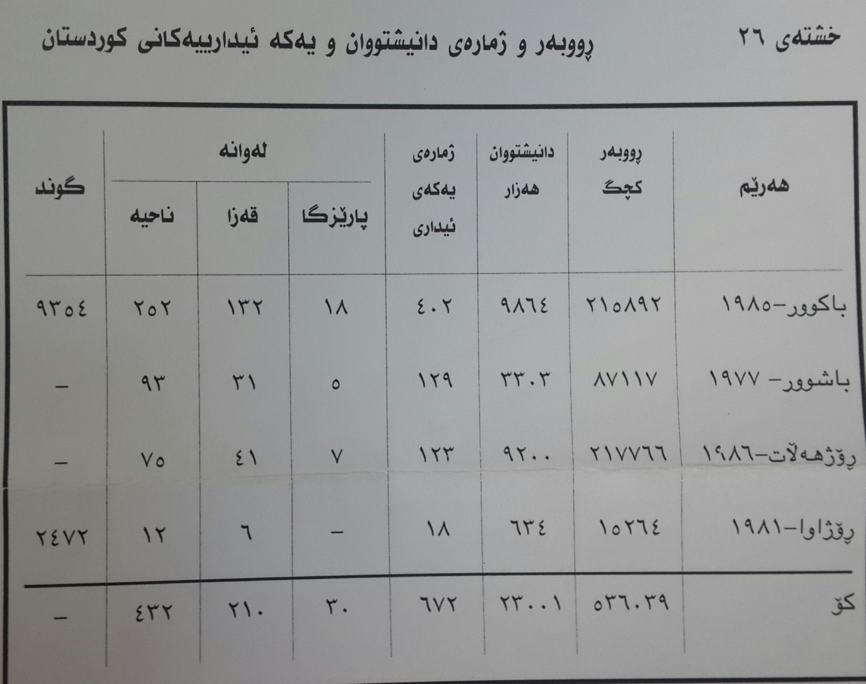
رِوووبةرو ذمارةى دانيشتوان و يةكة ئيدارييةكانى كوردستان

Slide 38
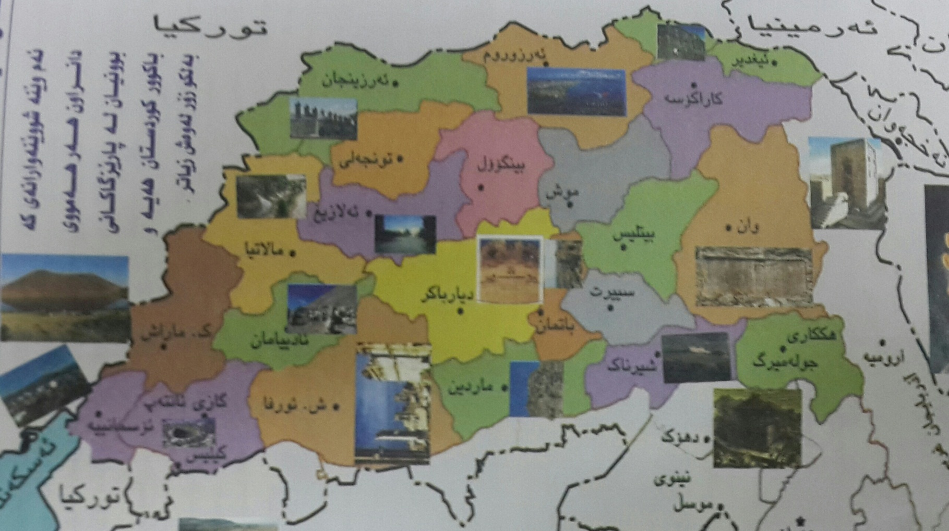
ثارضةكانى كوردستان بةجياجيا

Slide 39
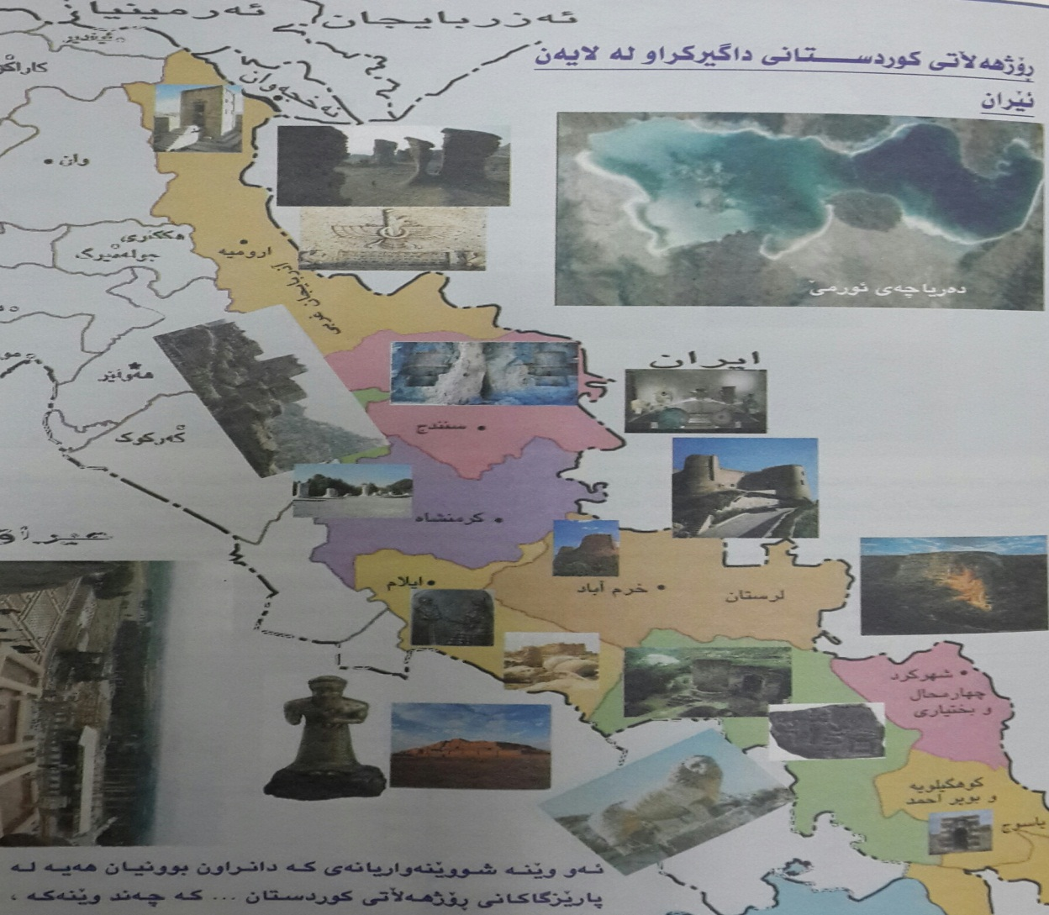
رِؤذهةلاَتى كوردستان

Slide 40
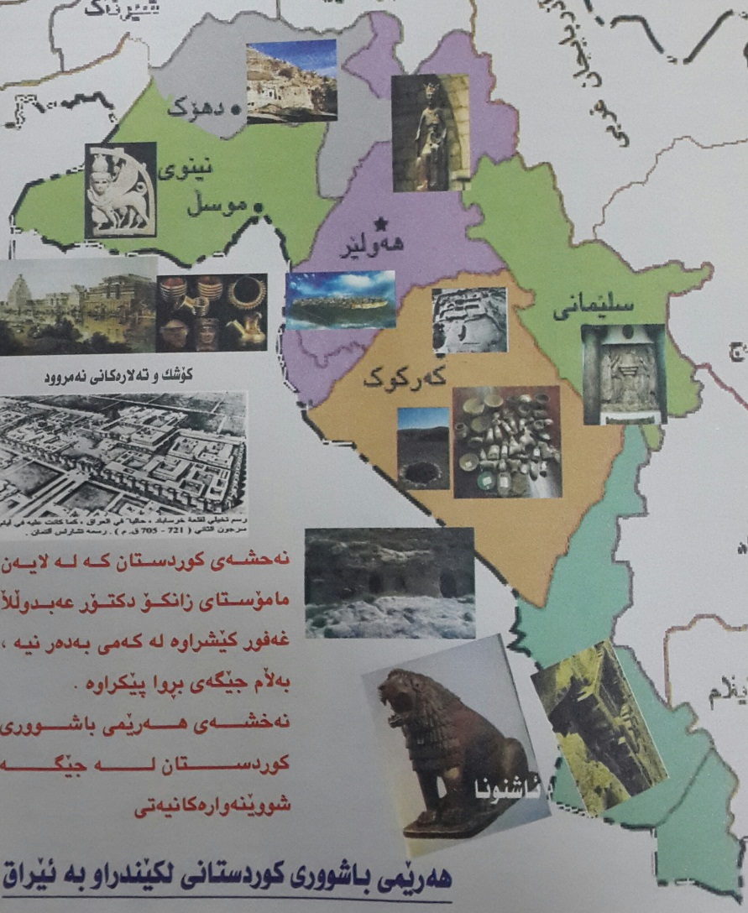
باشورى كوردستان(كوردستانى عيَراق)

Slide 41
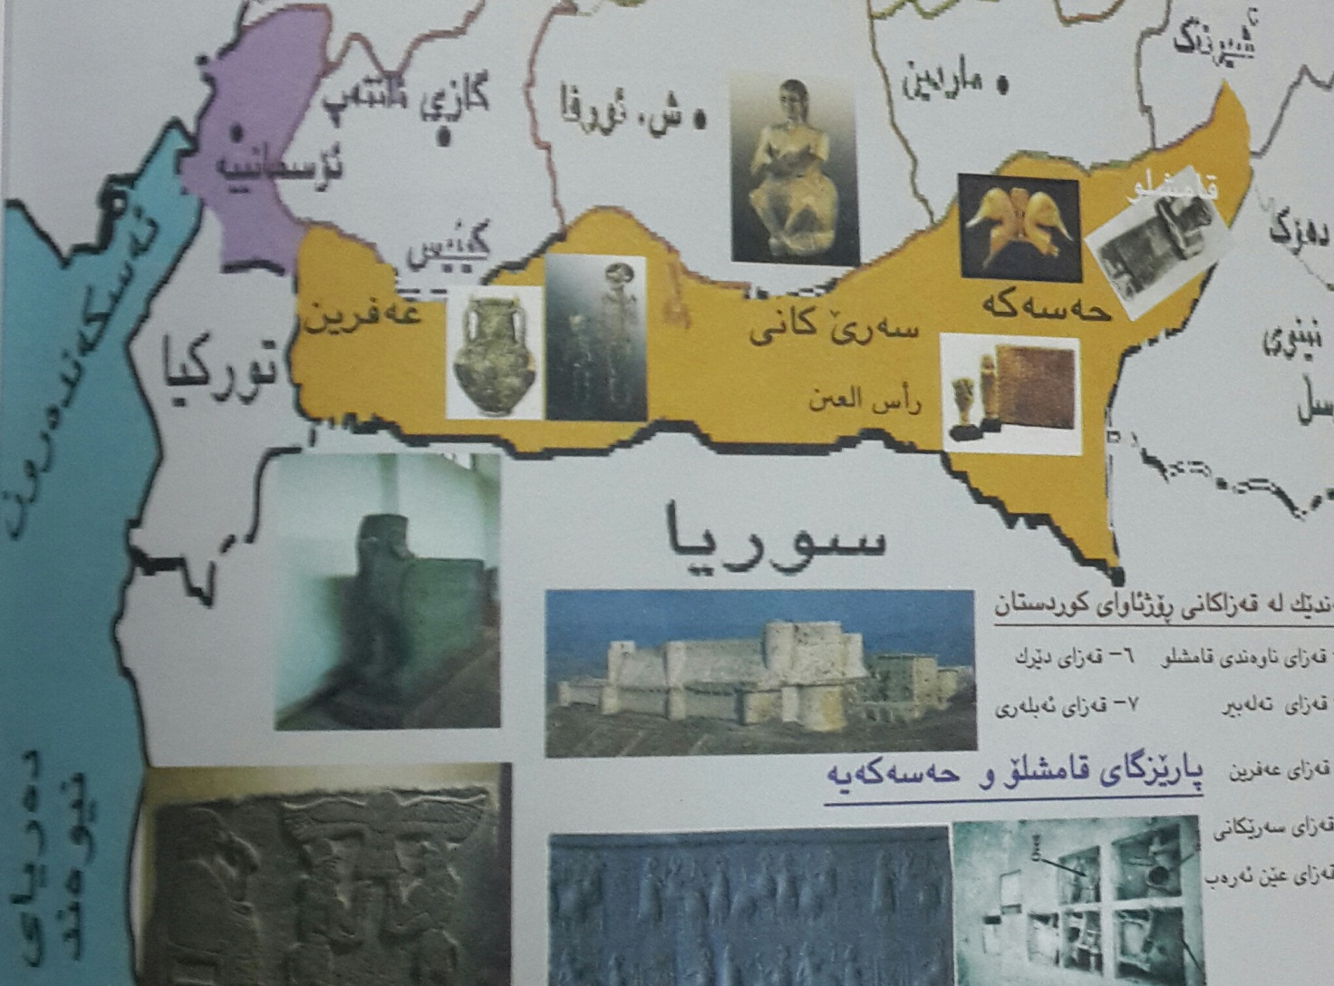
رِؤذئاواى كوردستان -سوريا

Slide 42

ئالاَى حكومةت و شؤرِشة كورديةكان 1- مةليك محمود

Slide 43
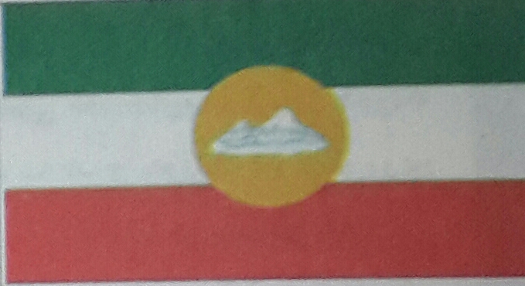
ئالاَى شؤرِشى ئارارات

Slide 44
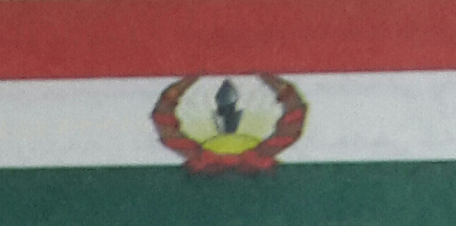
ئالاَى حكومةتى –كؤمارى مهاباد

Slide 45

ئالاَى يةثةطة لةرِؤذئاوا

Slide 46
رِووبةرى خاكى حوكمدارية كوردييةكان
يةكةم / حكومةتةكةى شيَخ محمود (1919-1924ز)
لةدواى جةنطى يةكةمى جيهانى يةكةمين ئةزمونى حوكمدارى كوردى لةباشورى كوردستان دروست بوو،كة ئةويش حوكمداريةكةى (شيَخ محمود)بوو .
لةرِووى سياسيةوة ،بةسيَ قؤناغى جياوزادا تيَثةرِبوو ،لةوماوةيةدا (1919-1924ز) سيَ كابينةى ثيَكهيَناوة.
*لةرِووى جوطرافيةوة تةنيا بةشيَك لة ناوضةكانى ثاريَزطاى سليَمانى لةطةلَ ضةند ناوضةيةك لةثاريَزطاى كةركوكى طرتبووة،بةهةرسيَ كابينةكة (1919-1920)
كابينةى دووةم(1922-1923) كابينةى سيَيةم(1923-1924)نةيانتوانى هةموو خاكى كوردستان بطريَتةوة بةلَكو نةيتوانى هةذموونى خؤى بةسةر تةواوى خاكى باشورى كوردستاندا بسةثيَنيَ.

Slide 47
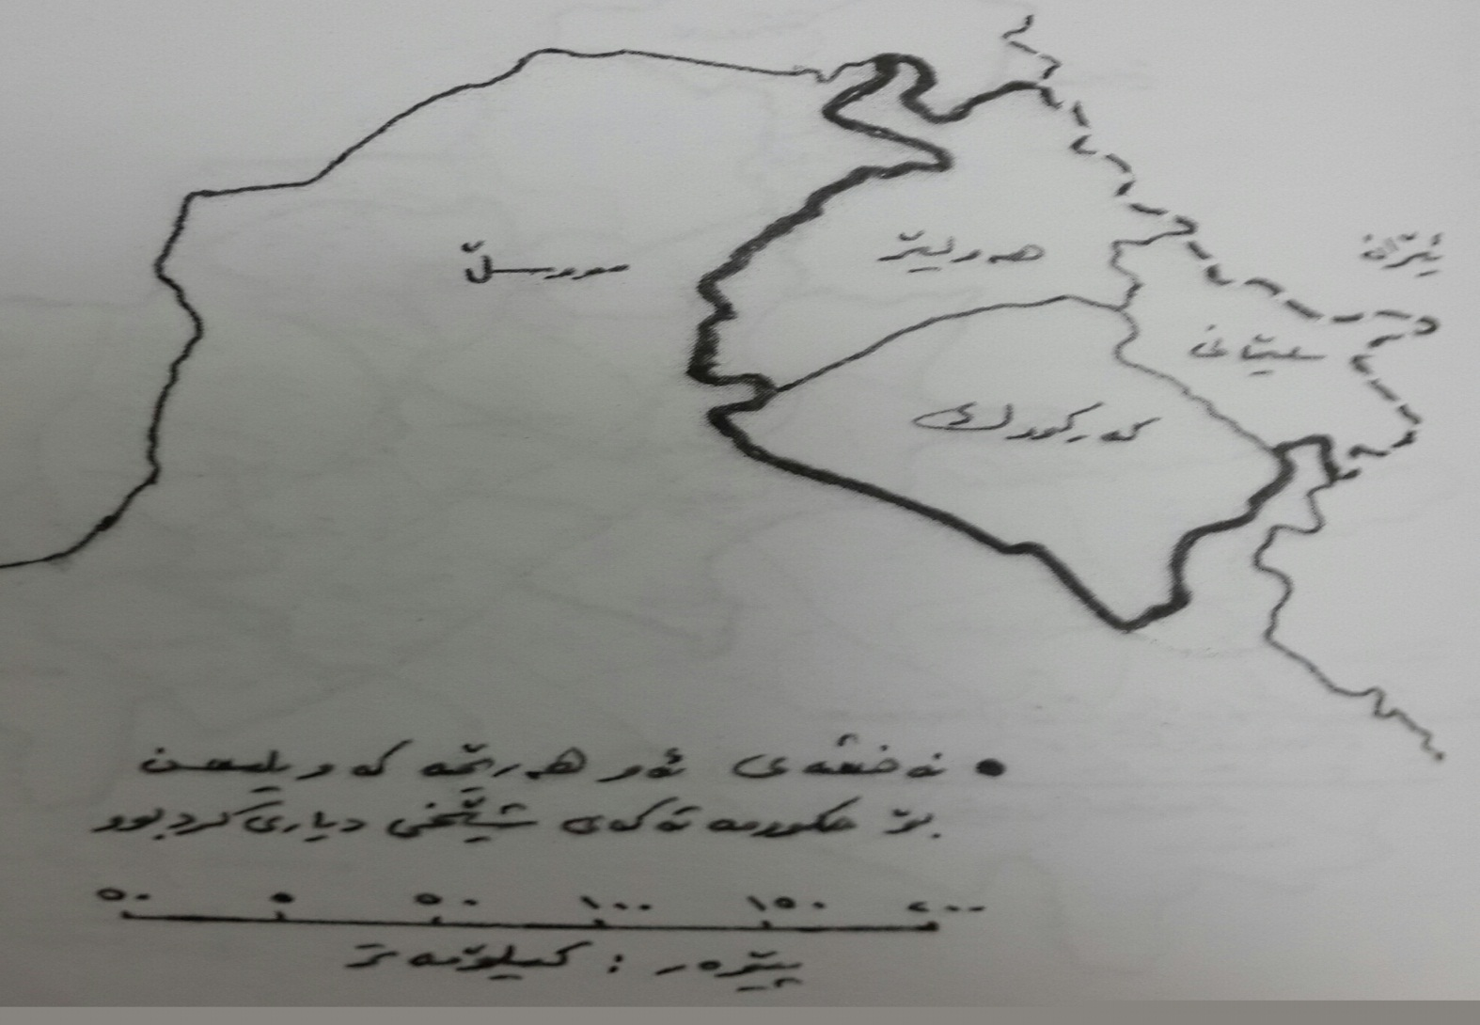

Slide 48
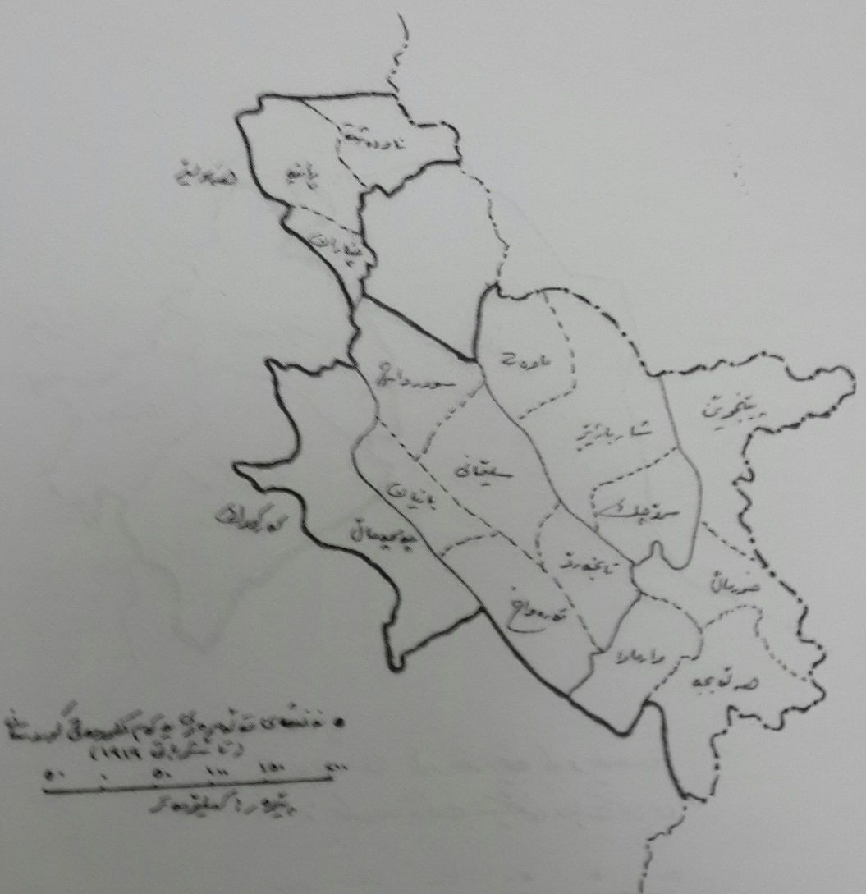
نةخشةى قةلَةمرِةوى يةكةم كابينةى حكومةتةكةى شيَخ محمود

Slide 49
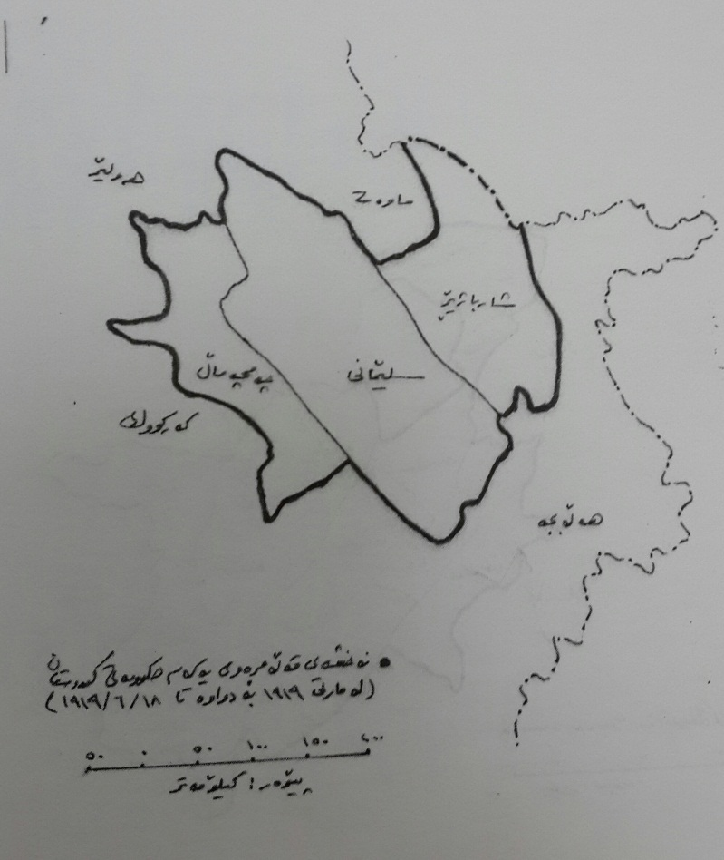
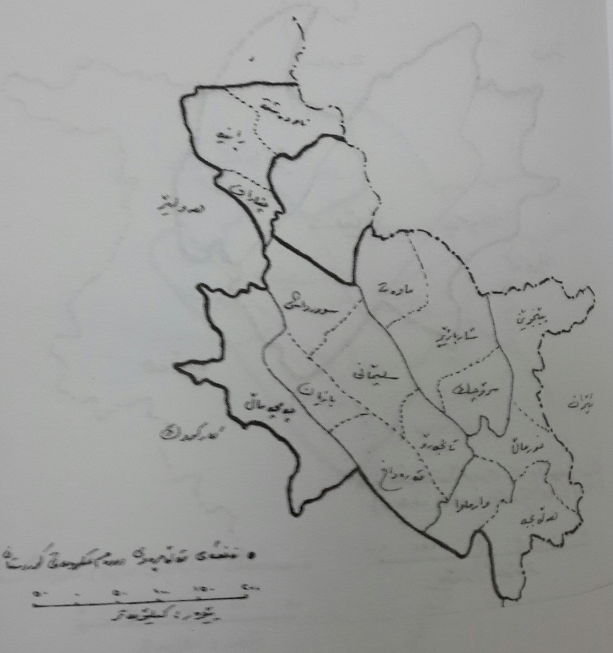

Slide 50

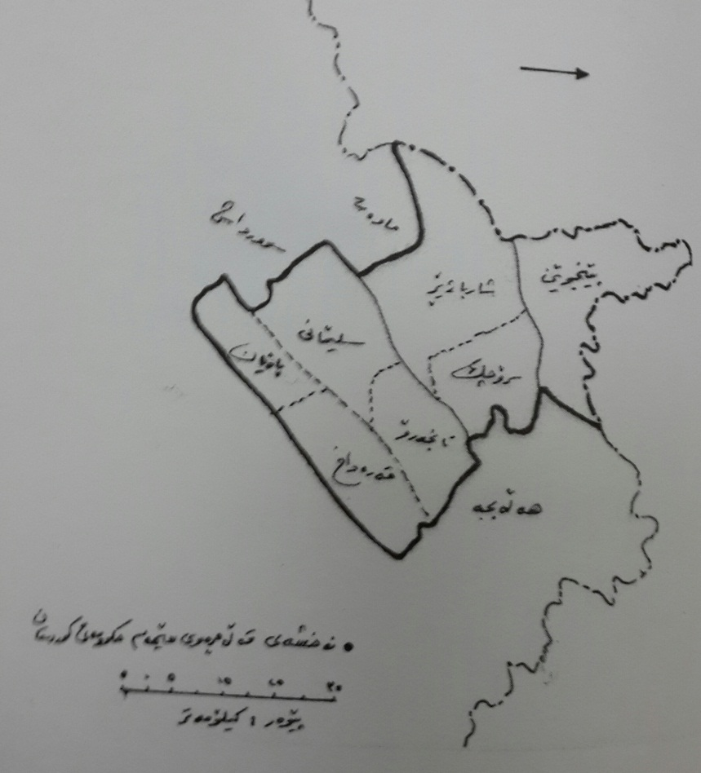
نةخشةى كوردستانى طةورة
نةخشةى سيَيةم كابينةى حكومةتةكةى شيَخ

Slide 51
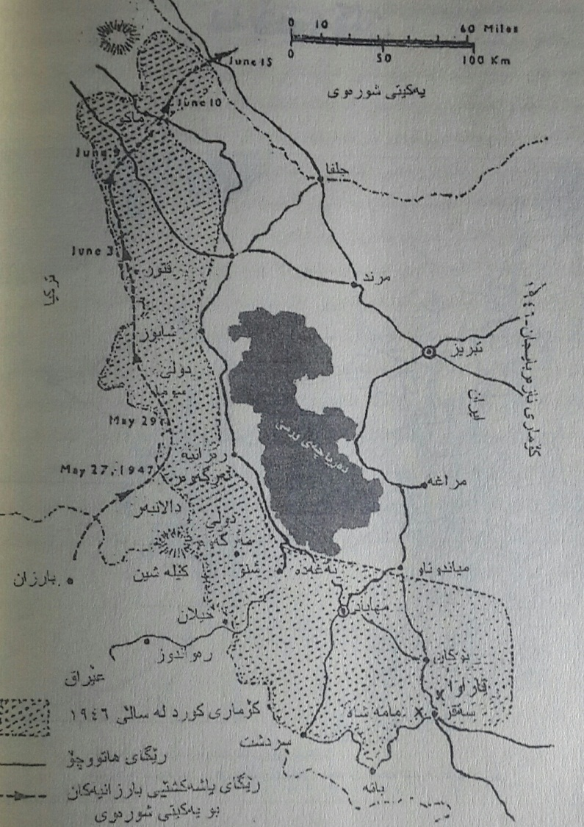
نةخشةى جوطرافياي رِؤذهةلاَتى كوردستان وحكومةتى(جمهورى) مهاباد22 -1-1946بؤ17-12-1946

Slide 52
تؤبؤطرافياى كوردستان و طرنطيةكةى
بةرزونزمى رِووى زةوي –خاكى-كوردستان
يةكةم/ضياكان

Slide 54
